Slide 1


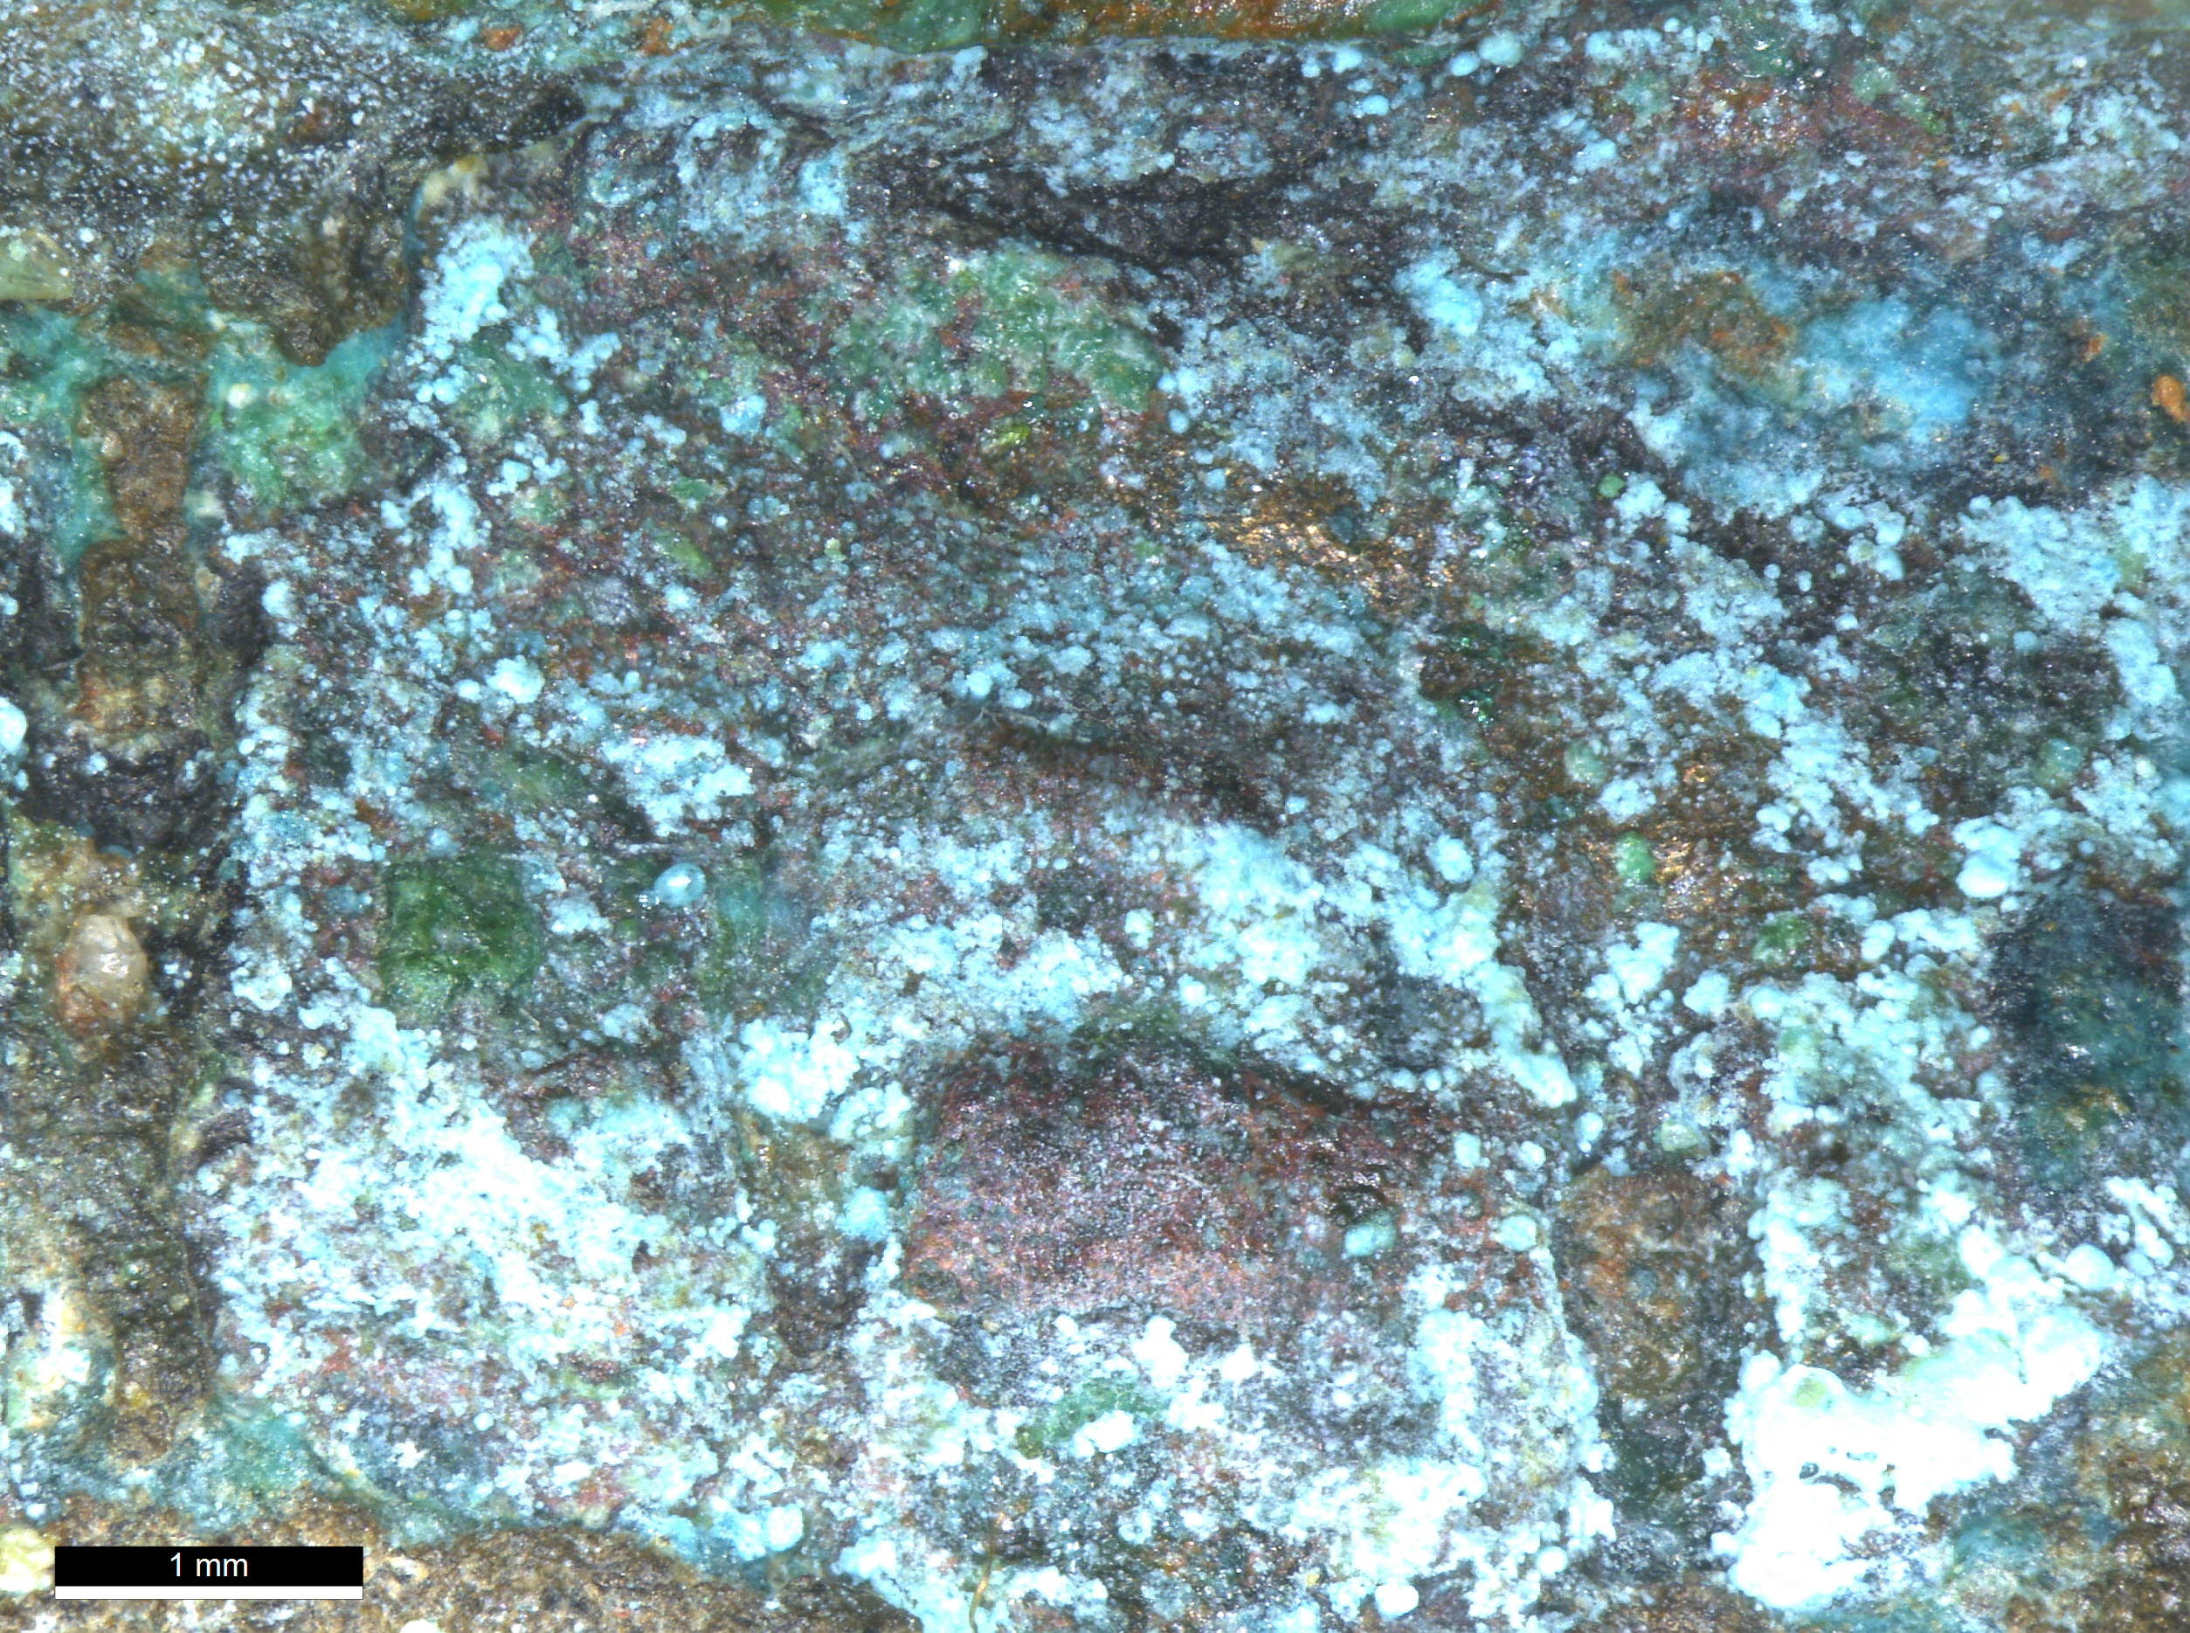
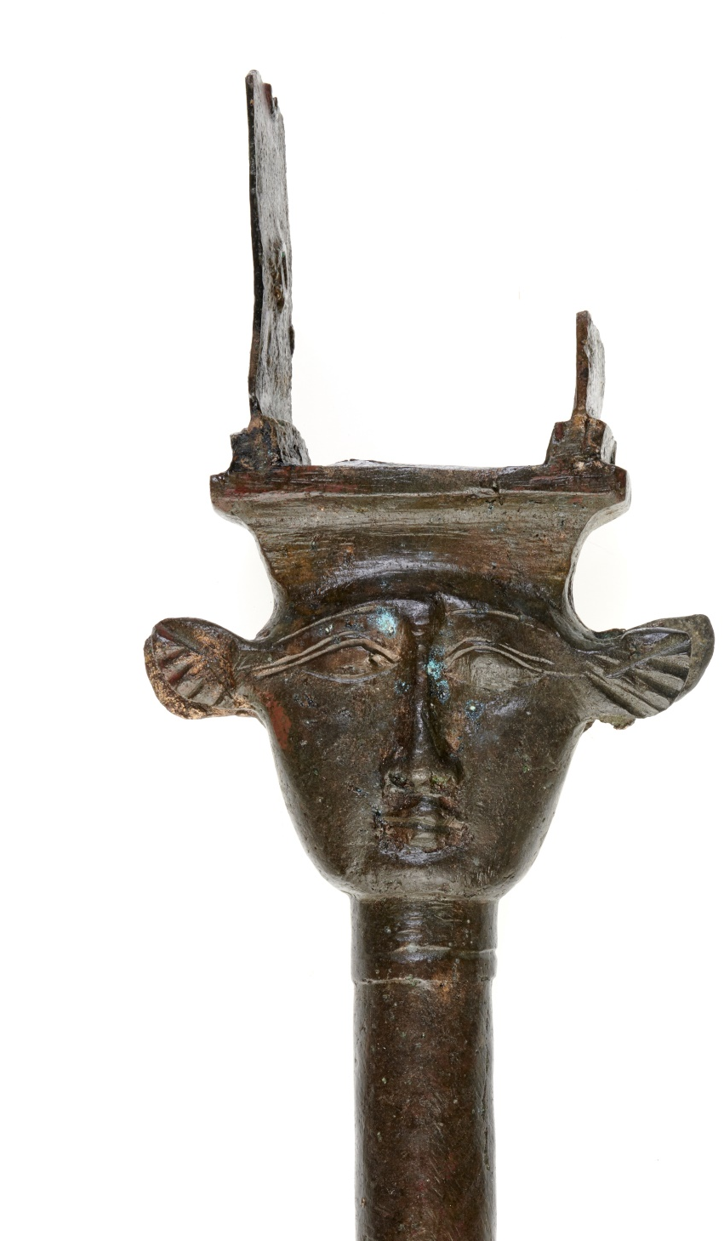
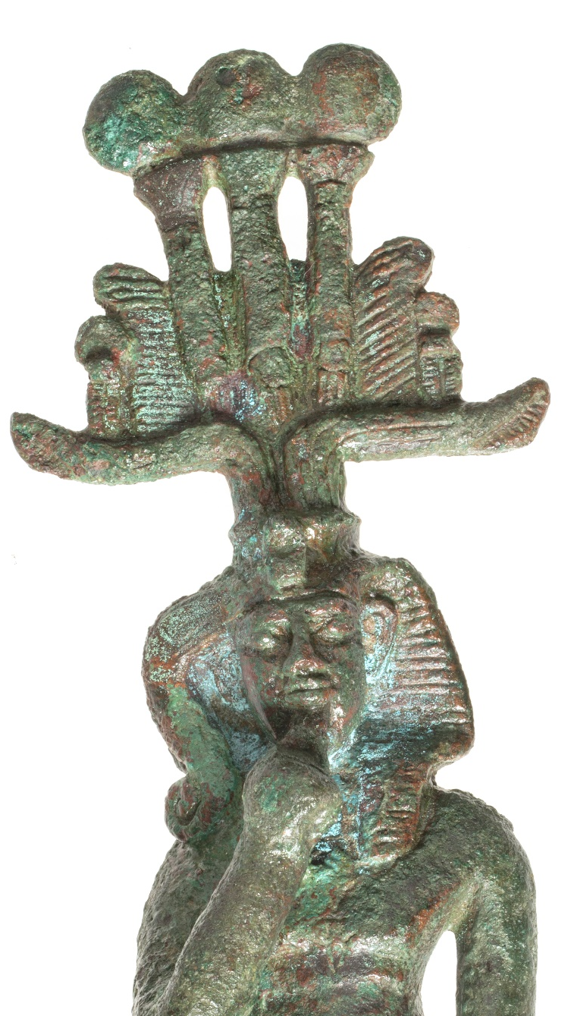
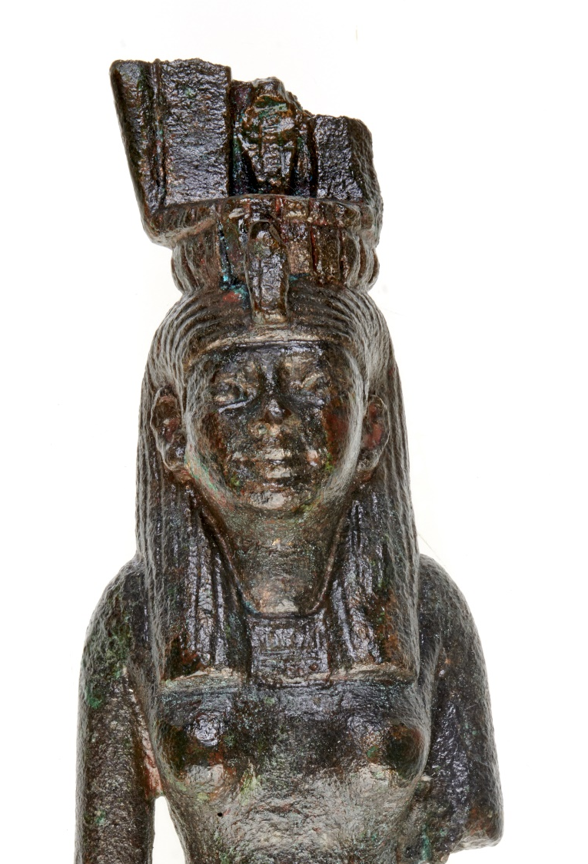

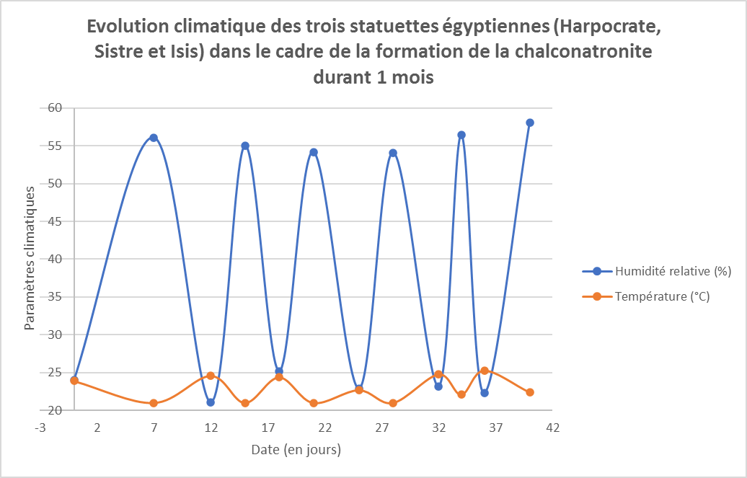
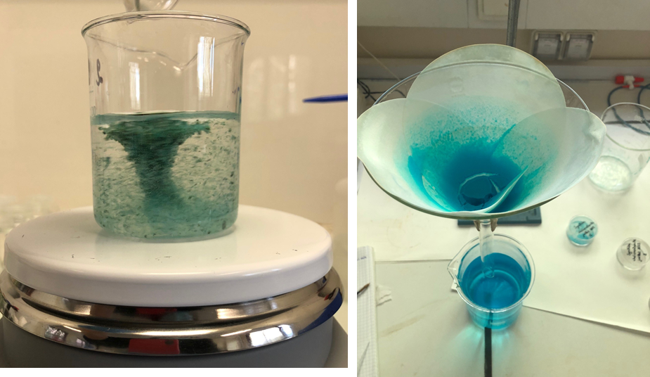
Recherche appliquée sur la chalconatronite :
Réflexions autour de la protection d’une corrosion mal connue
Aymeric Raimon
Lara Bonnin
Charlène Pelé-Meziani
Contexte
Si la protection est souvent réduite à la seule notion de revêtement, elle peut couvrir bien des formes et doit prendre en compte plusieurs facteurs : stabilité de la matière, conditions atmosphériques, aspect esthétique, déontologie. C’est lorsque tous ces critères sont au vert que la protection est particulièrement efficace. Comment faire alors lorsque plusieurs de ces critères ne peuvent être réunis ? Et surtout, comment protéger des artefacts d’une corrosion mal connue ?
Dans le cadre de la réouverture du musée Dobrée, le laboratoire Arc’Antique a mené un projet de recherche appliquée la chalconatronite, carbonates mixtes de sodium et de cuivre, qui semble toucher de manière cyclique les objets en alliages cuivreux issus des milieux désertiques, mais pas uniquement. Car si cette corrosion est référencée dans la bibliographie, aucune source littéraire ne précise ni son mécanisme de réactivation ni même comment en protéger les artefacts touchés.
Constats
Contraintes | Problématiques
Exposition dans une vitrine de grandes dimensions avec des œuvres en matériaux organiques | Conservation préventive : faire face à une humidité relative élevée
Nature de la patine ? | Déontologie : conservation de la patine
Exposition avec d’autres statuettes traitées : homogénéité de brillance | Esthétique : application d’une protection légère
Nature et mécanisme de la corrosion ? | Efficacité : protection par extraction possible ?
Critères techniques
3 objets des collections Égyptiennes touchés : manche de sistre, statuette d’Harpocrate, statuette d’Isis.
Corrosion cyclique : produits vert-bleu poudreux.
Traitements effectués : retrait mécanique de la corrosion + protection par isolation de la surface avec un vernis acrylique (Paraloid® B72) à 5% dans l’acétone
L’application d’un vernis épais et la gestion atmosphérique n’étant pas possibles, le protocole de traitement doit :
Assurer la conservation des œuvres par extraction des sels
Conserver l’aspect des artefacts (patine)
Permettre une exposition à haute humidité relative
Permettre l’application d’une protection fine
Recherche expérimentale
Résultats de la recherche expérimentale
Recherche expérimentale
Recherches bibliographiques : présence de sodium (environnement désertique, ancien traitement de conservation de type sesquicarbonate, hydrolyse de la surface alcaline du verre associé)
Mécanismes de formation de la chalconatronite : de structure filiforme, formation dans l’eau ou dans l’air, à partir des ions bis(carbonate)cuptrate (II) déjà formés et d’un excès de sodium
Mécanismes de réactivation de la chalconatronite : par variation importante de l’humidité relative
Consommation du noyau métallique : inconnue ; de la patine : inconnue
Évolution de la chalconatronite : vers des acétates et des formates de cuivre
Si la chalconatronite est liée seulement à l’évolution HR : problématique esthétique et non conservatoire ?
Solubilisation de la chalconatronite avec de l’eau déminéralisée ou pure ; aucune incidence théorique sur la patine ?
Suivi de l’extraction par spectroscopie d’absorption atomique en dosant le sodium en solution
Tests de réactivation
  Dans un environnement HR stable à 90%
  Dans un environnement cyclique
RAS
Formation de la chalconatronite
Caractérisation de la corrosion
  Recherches bibliographiques
  Prélèvements et analyses élémentaires (MEB EDS, 5800LV, IMN) et moléculaires (Spectroscopie RAMAN, Renishaw, IMN)
Essais de synthèse de la chalconatronite
  Identification des protocoles de synthèse
  Analyses élémentaires (MEB EDS, 5800LV, IMN) et moléculaires (Spectroscopie RAMAN, Renishaw, IMN)
Essais de dissolution de la chalconatronite
  Recherches bibliographiques
  Dissolution dans l’eau osmosée et l’eau pure
  Dosage du sodium par spectroscopie d’absorption atomique (SAA, CEISAM)
Graphique de l'évolution climatique soumise aux objets
Conclusions et perspectives
Protection des objets par extraction des sels de chalconatronite + application d’un vernis acrylique (Paraloid® B72) à 5% dans l’acétone
Possibilité d’exposer la collection à un haut taux d’humidité relative si celui-ci est stable
Respect des critères déontologiques et esthétiques : conservation de la patine + brillance légère
Prochaines étapes :
Application du protocole sur 1 objet puis sur tous les objets concernés, selon résultats
Exposition des objets à une atmosphère reproduisant les conditions muséales pendant 9 mois ; en cas de réactivation de la corrosion : réévaluation de la couche de protection (vernis plus épais + ajout d’un agent matifiant type cire ?)
Point à approfondir :
Compréhension du mécanisme de formation de la chalconatronite notamment pour s’assurer de son innocuité sur le métal.
Spectre RAMAN d’un prélèvement réalisé sur Harpocrate
514 nm, puissance 1,5mW, plage d’analyse 100-1400cm⁻¹ Identification de la chalconatronite selon Fischer et al. 2019
Test de synthèse de la chalconatronite selon Pollard et al. (1990)
Remerciements
Les auteurs remercient sincèrement Jean-Yves Mevellec (Institut des Matériaux, Nantes) pour son soutien sur les analyses RAMAN, ainsi que Messieurs Fischer et Eggert pour leur aide concernant la synthèse de la chalconatronite.
Références
El Baz F. The Geology of Egypt, Edition Leiden, E.J. Brill. (1984).
Fischer et al., Studies in Conservation (2017).
Fischer , et al., in Studies in Conservation (2019).
Gettens and Fronde, Studies in Conservation 2 (1955).
Horie, and Vint, Studies In Conservation 27 (1982).
Leyssens et al, Metal 2004, Canberra, 4-8 October 2004.
Mosset et al., Crystalline Materials, (1978).
Pollard et al, Studies In Conservation 35 (1990) 3.
Pollard et al. Mineralogical magazine, (1991).
Scott D. Copper and Bronze in Art. The Guetty Conservation Institute, (2002).

